Slide 1
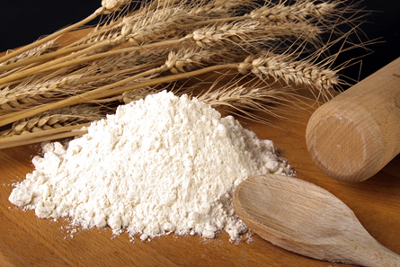
МАДОУ детский сад №51 г. Улан-Удэ
ОТКУДА ПРИШЛА МУКА?
Выполнили:
Емельяновы Настя и Лиза, 5 лет
Руководители проекта:
Гончарова А.Н., Жданова Н.В.

Slide 2
Цель: узнать, откуда пришла мука

Slide 3
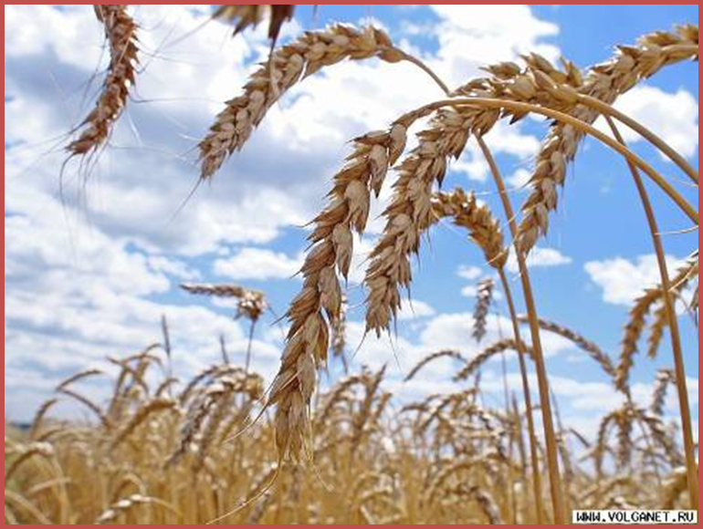
ПШЕНИЦА

Slide 4
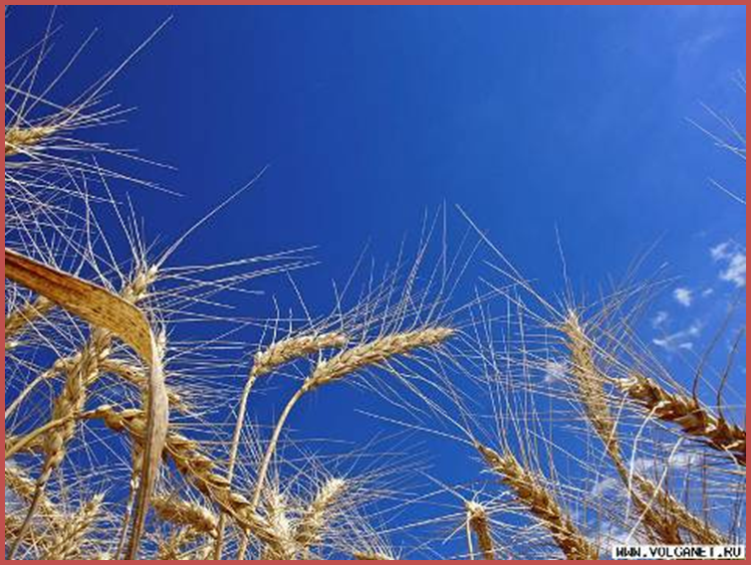
РОЖЬ

Slide 5
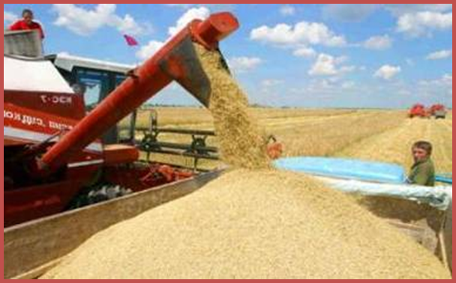
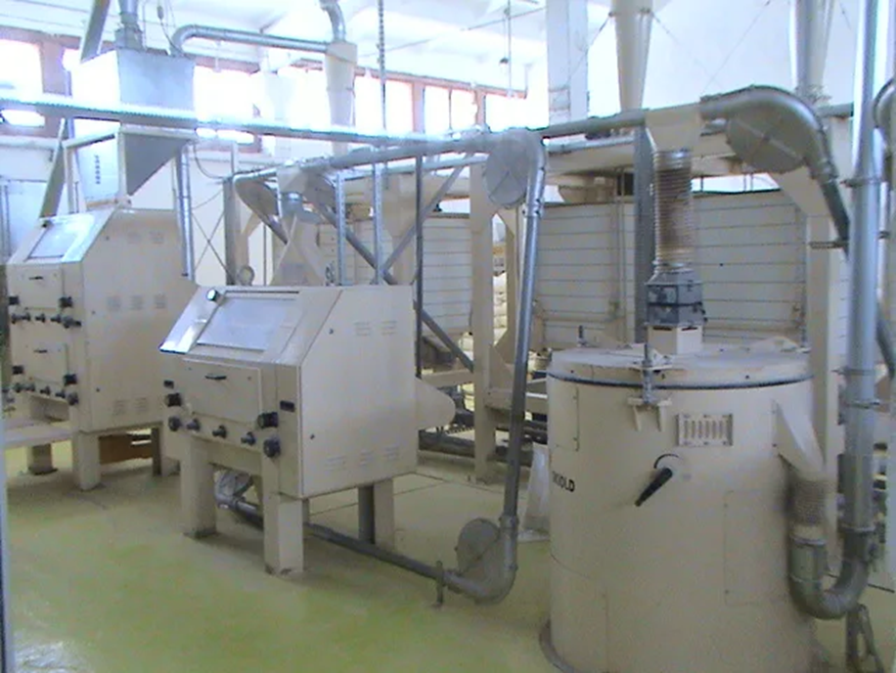

Slide 6
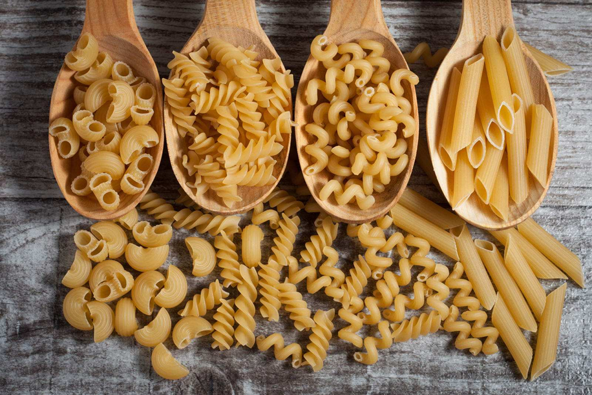
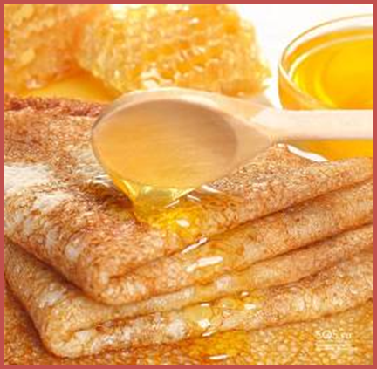
Что делают из муки

Slide 7
РЕЦЕПТ «КОРОЛЕВСКАЯ ВАТРУШКА»

Slide 10
Соленое тесто

Slide 11
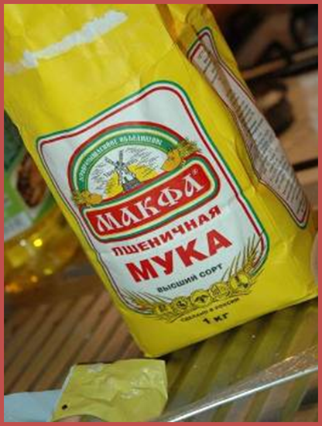
Вывод

Slide 12
Спасибо за внимание

